Slide 1











Wielkopolski program polityki zdrowotnej w zakresie rehabilitacji medycznej II
realizowany w ramach Programu Fundusze Europejskie dla Wielkopolski 2021-2027

Slide 2






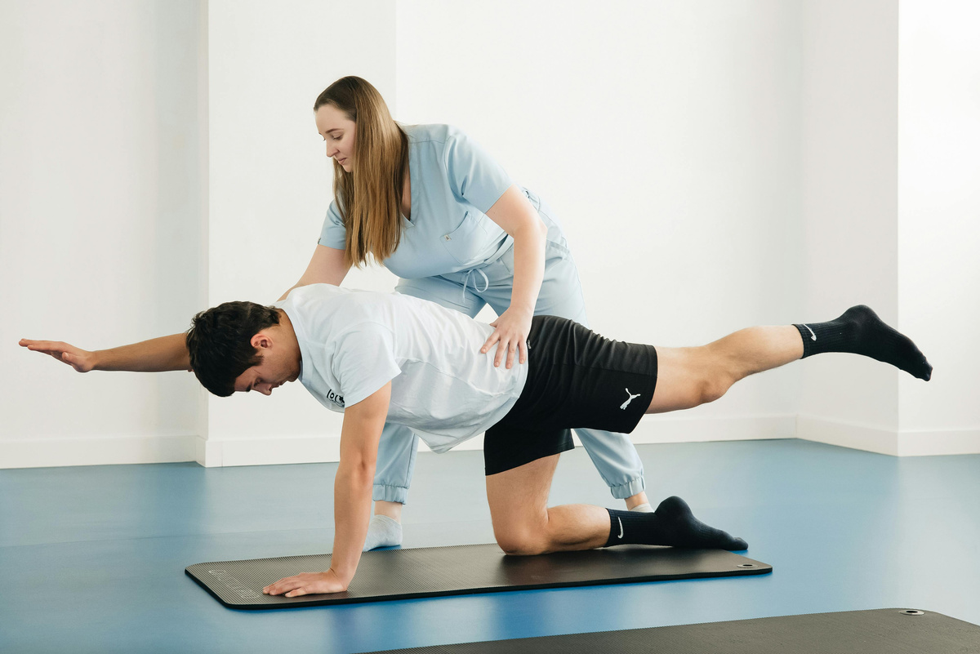

Wielkopolski program polityki zdrowotnej w zakresie rehabilitacji medycznej II
Grupa docelowa i przesłanki utworzenia RPZ
Program polityki zdrowotnej dla mieszkańców województwa wielkopolskiego dotyczy osób ze schorzeniami narządu ruchu i chorób kręgosłupa.
Schorzenia te powodują ograniczenie pełnej sprawności w poruszaniu się i wykonywaniu czynności dnia codziennego, w szczególności ograniczają wykonywanie pracy zawodowej, powodując również liczne absencje w pracy.
Osobom w wieku powyżej 50 r. życia najbardziej ograniczają sprawność ruchową zmiany zwyrodnieniowe stawów, zwłaszcza stawów biodrowych, kolanowych i kręgosłupa (mogą nawet prowadzić do utraty samodzielności).
Program wdrażany w
5 subregionach województwa
Z danych podawanych przez ZUS wynika, że najczęstszą przyczyną absencji chorobowej w 2021 roku zarówno u mężczyzn, jak i u kobiet w Polsce były właśnie choroby układu kostno-stawowego i tkanki miękkiej łącznej oraz różnego rodzaju urazy.

Slide 3



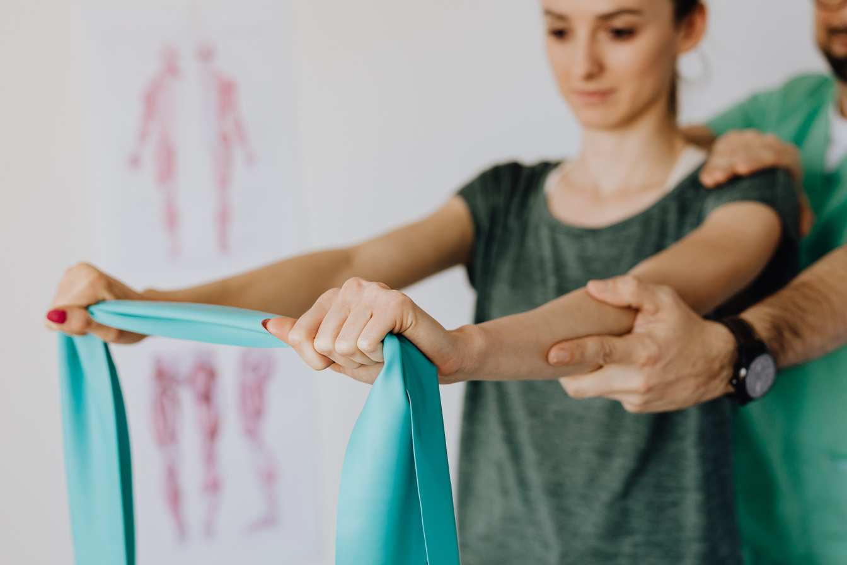
Wielkopolski program polityki zdrowotnej w zakresie rehabilitacji medycznej II
Program wdrażany w
5 subregionach województwa
Grupa docelowa
osoby powyżej 18 roku życia,
pracujące lub zarejestrowane jako bezrobotne w województwie wielkopolskim
Interwencje zaplanowane w regionalnym programie zdrowotnym
działania terapeutyczne - indywidualny program rehabilitacyjny ustalony przez lekarza/specjalistę rehabilitacji medycznej lub fizjoterapeutę: 20 dniowy program, dostosowany do potrzeb pacjenta
dostosowany
do potrzeb pacjenta
20 dni programu

Slide 4



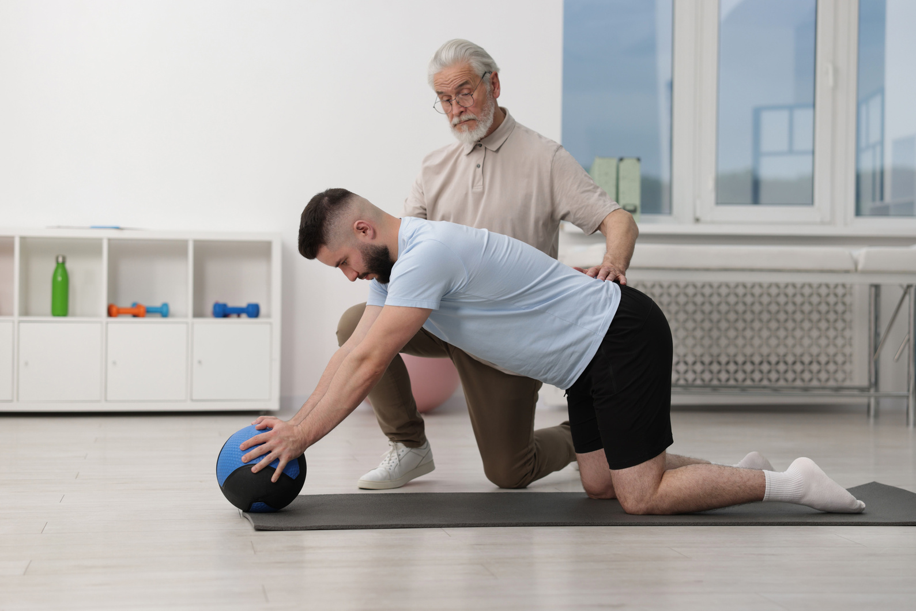
Wielkopolski program polityki zdrowotnej w zakresie rehabilitacji medycznej II
Interwencje zaplanowane w regionalnym programie zdrowotnym
zajęcia z edukacji zdrowotnej dotyczące m.in. ergonomii pracy, prawidłowego odżywiania, nauki ćwiczeń do samodzielnego wykonywania w domu
ergonomia pracy
prawidłowe odżywianie
nauka ćwiczeń

Slide 5

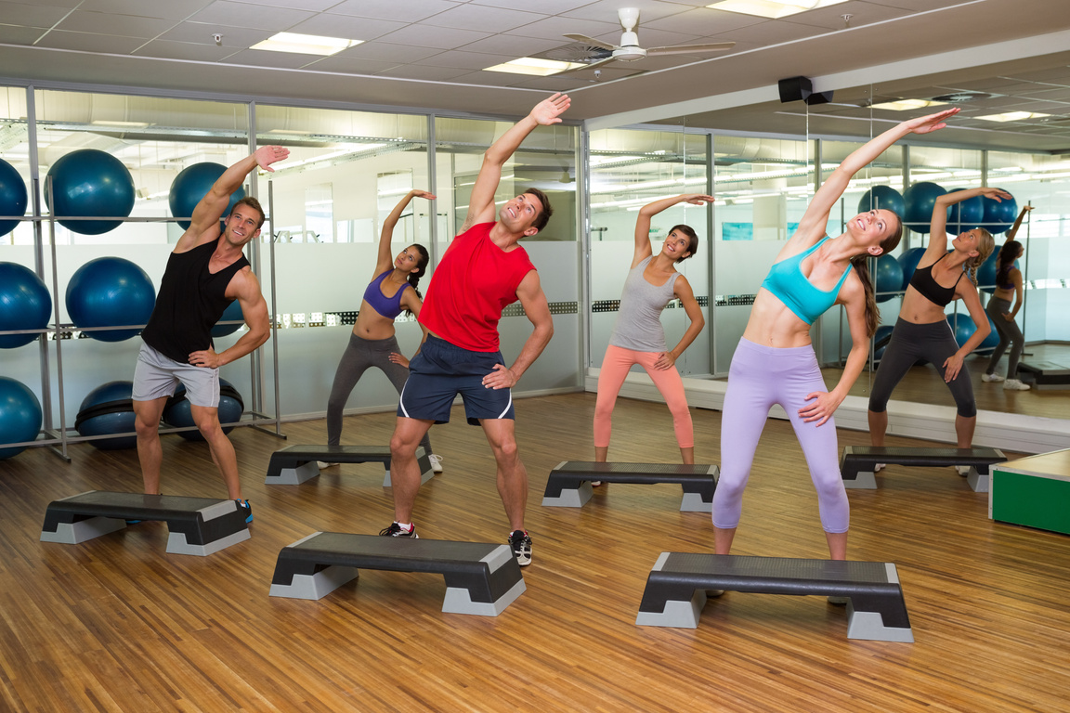
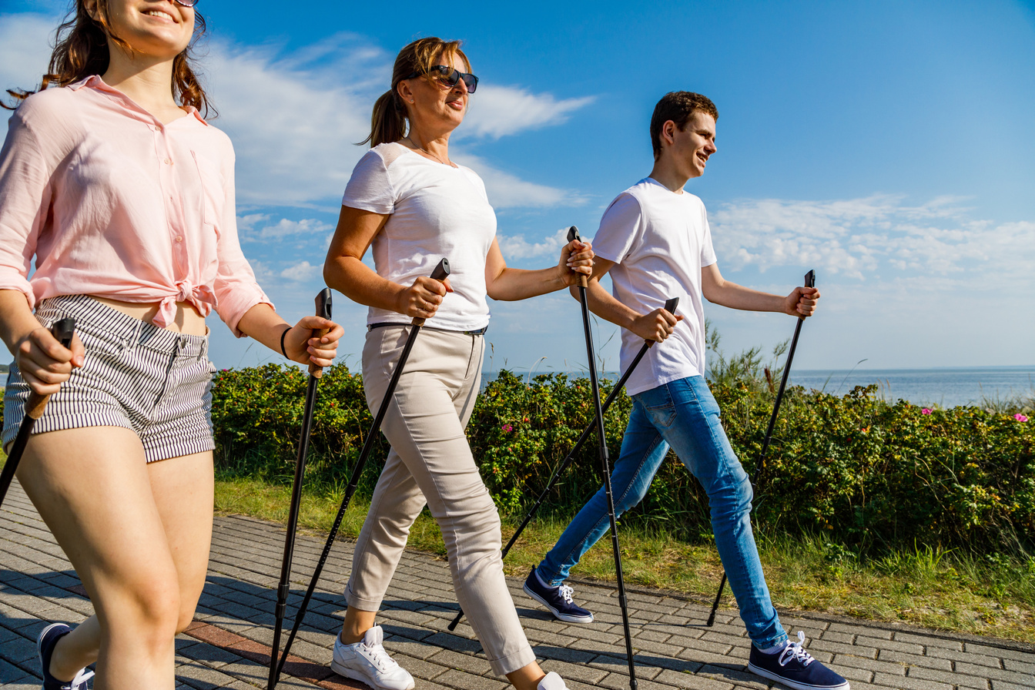
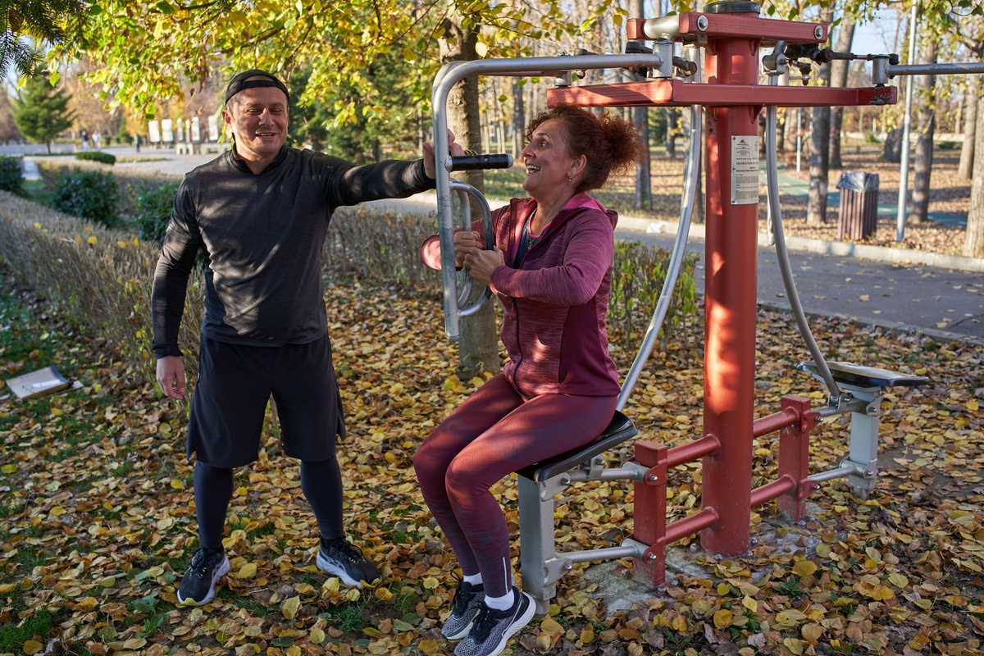
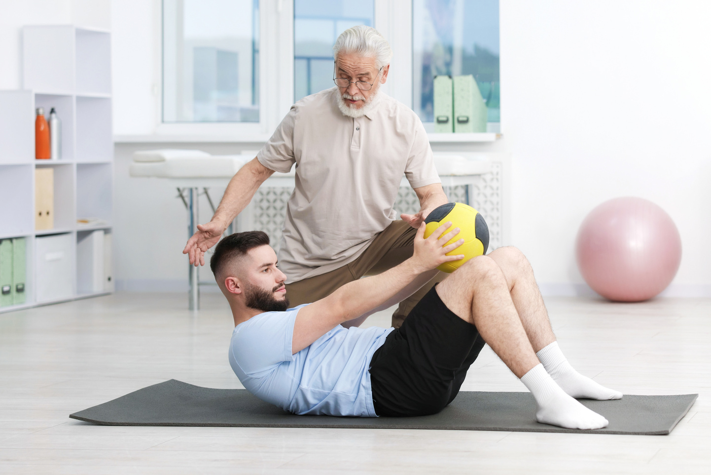
Wielkopolski program polityki zdrowotnej w zakresie rehabilitacji medycznej II
Interwencje zaplanowane w regionalnym programie zdrowotnym
zajęcia rekreacyjno-sportowe - organizowane w różnych formach i o różnym stopniu intensywności, np.: w formie aerobiku, nordic walking, w terenie z wykorzystaniem siłowni zewnętrznych, treningu funkcjonalnego.
aerobik
nordic walking
siłownie zewnętrzne
trening funkcjonalny
Zajęcia dostosowane do potrzeb uczestnika tj. wieku oraz jego poziomu sprawności.

Slide 6
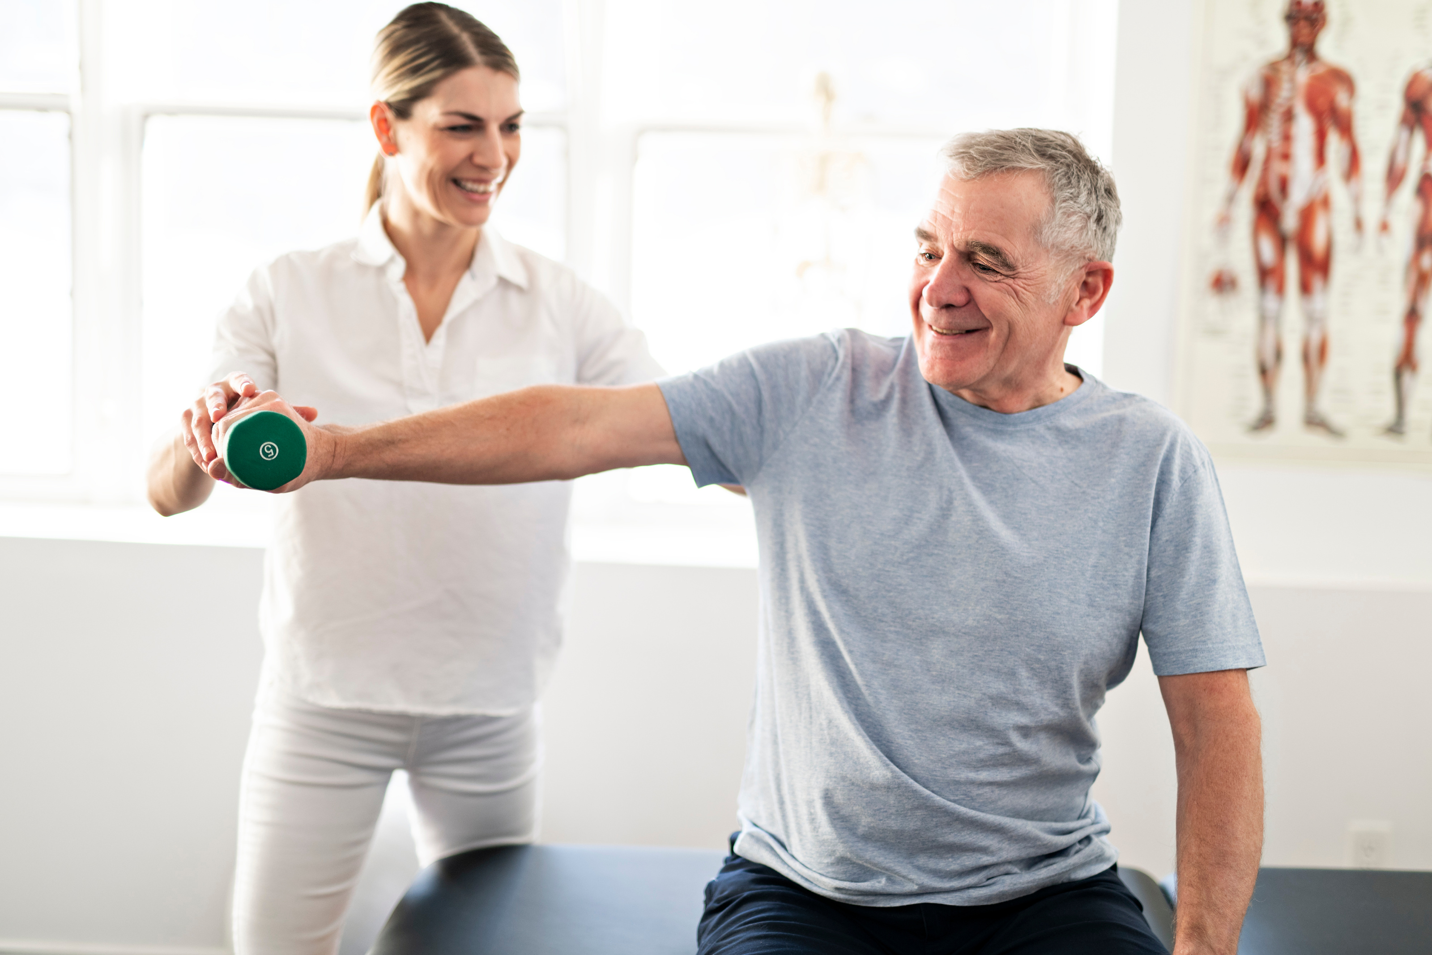


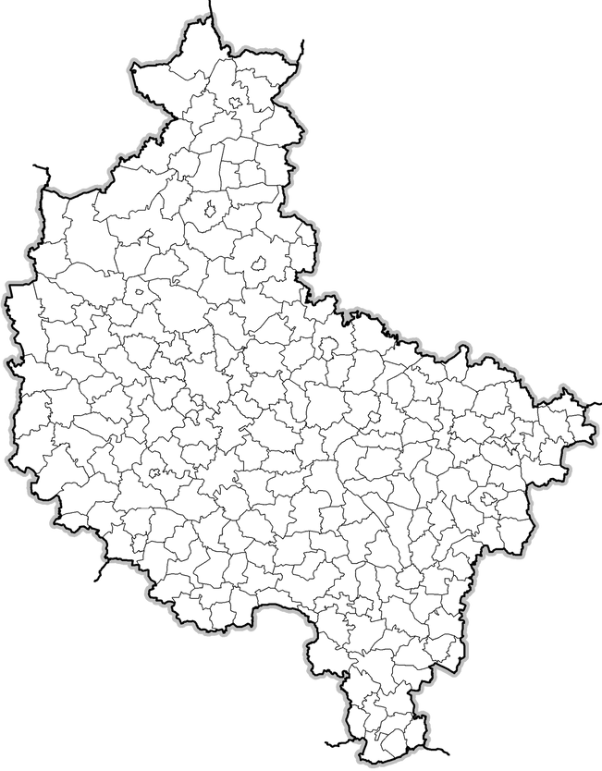


subregion kaliski
Beneficjent i Partnerzy:
Sprawni i Zdrowi - program rehabilitacji medycznej
Wojewódzki Szpital Zespolony im. Ludwika Perzyny w Kaliszu
Akademia Wychowania Fizycznego im. Eugeniusza Piaseckiego w Poznaniu
Fundacja Medycyna i Sztuka
Wartość projektu: 6, 6 mln zł
Dofinansowanie UE: 4,7 mln zł
Dofinanoswanie BP: 1,3 mln zł
01.03.2025 r.
-
29.02.2028 r.
Informacje w sprawie projektu:
https://rpz-rehabilitacja.pl/subregion-kaliski
tel. 571 939 193 Kalisz
tel. 660 538 935 Kalisz
tel. 518 532 406 Pleszew
tel. 531 665 614 Witaszyce
tel. 669 784 609 Ostrów Wlkp.
miejsca realizacji

Slide 7
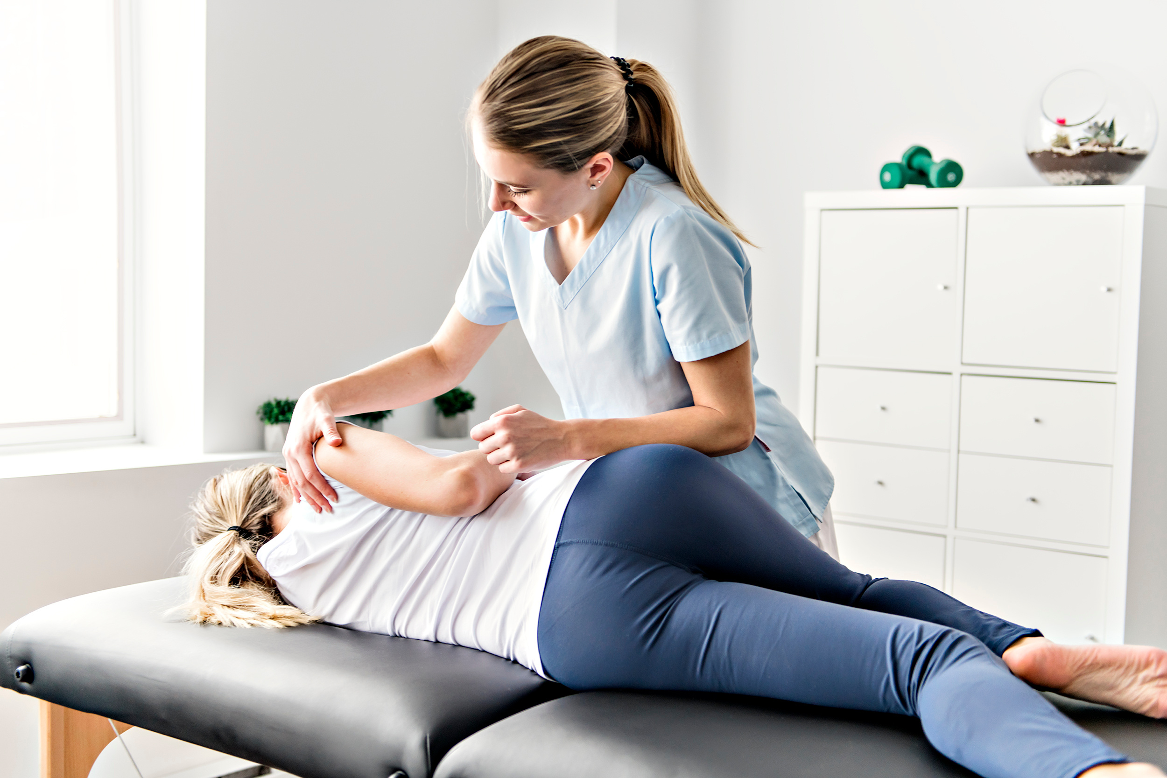

subregion poznański z m. Poznań
Wartość projektu: 13,8 mln zł
Dofinansowanie UE: 9,6 mln zł
Dofinansowanie BP: 2,8 mln zł
Beneficjent i Partnerzy:
Rehabilitacja
dla Ciebie!
PCFF Centrum Medyczne Sp. z o.o.
Akademia Wychowania Fizycznego im. Eugeniusza Piaseckiego w Poznaniu
Fundacja Medycyna i Sztuka.
01.03.2025 r.
-
29.02.2028 r.
Informacje w sprawie projektu:
https://rpz-rehabilitacja.pl/subregion-poznanski
tel. 789 762 564 Poznań
tel. 539 975 888 Śrem
tel. 661 522 177 Środa Wlkp.
tel. 516 626 266 Pniewy
miejsca realizacji

Slide 8
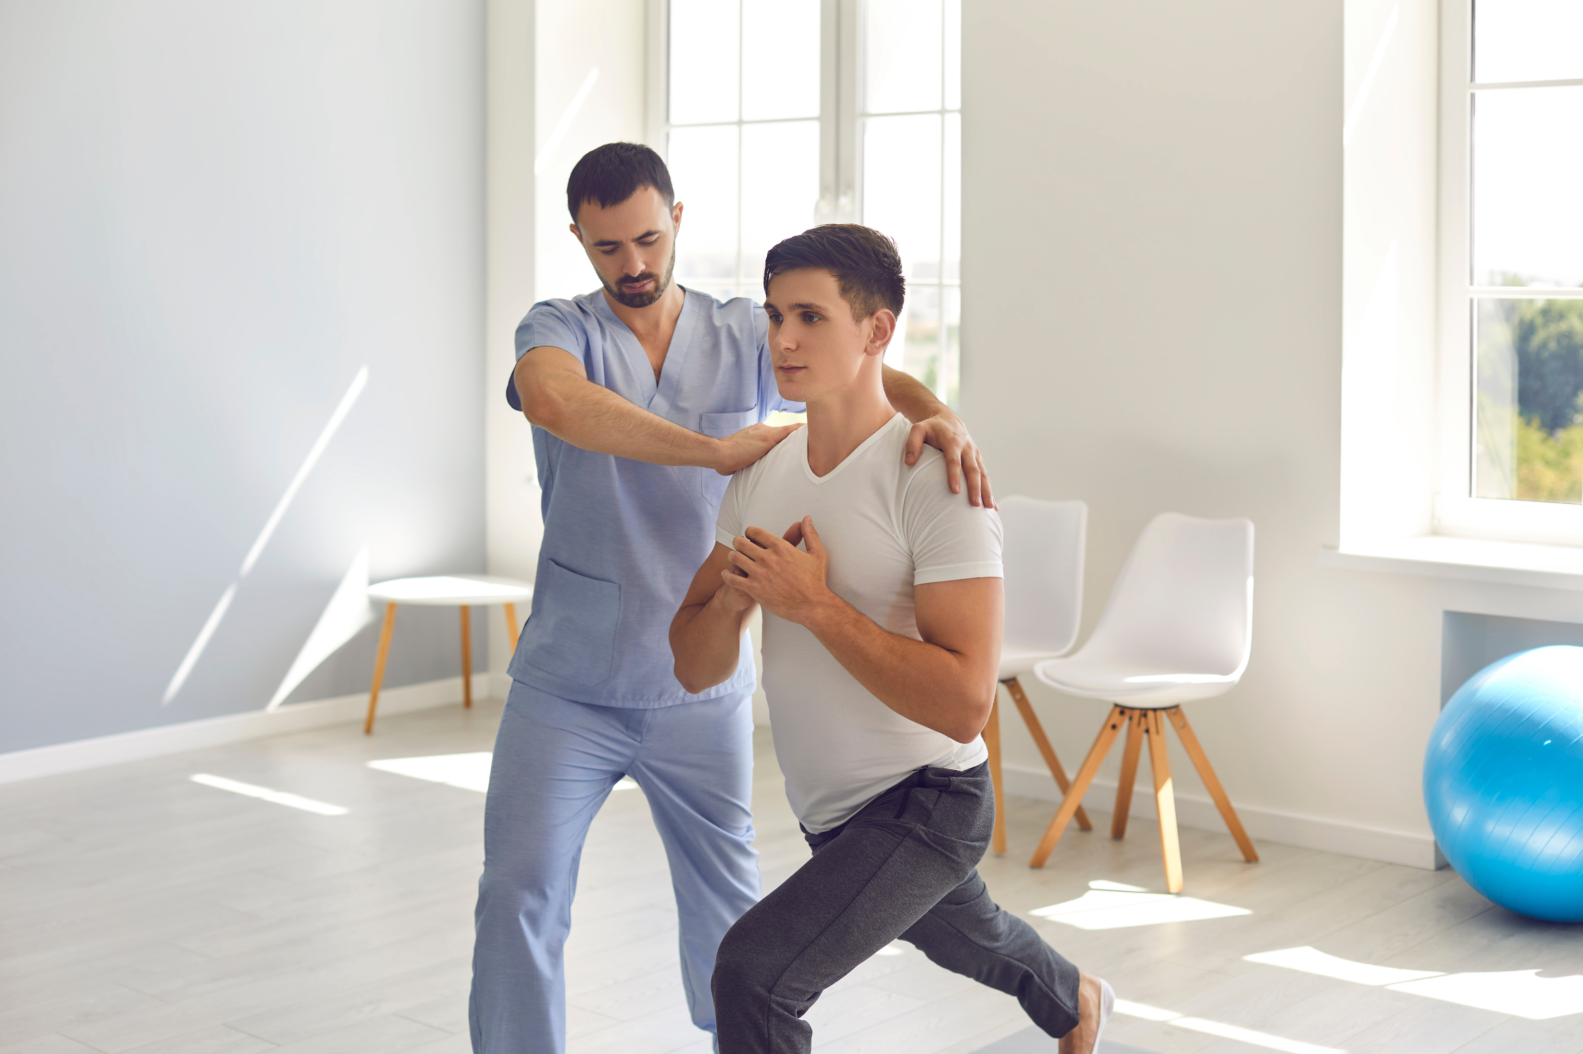

subregion pilski
Wartość projektu: 3,9 mln zł
Dofinansowanie UE: 2,7 mln zł
Dofinansowanie BP: 0,8 mln zł
Z Rehabilitacją po Zdrowie
Beneficjent:
PCFF Centrum Medyczne Sp. z o.o.
01.03.2025 r.
-
29.02.2028 r.
Miejsca realizacji:
  Piła
  Złotów
Informacje w sprawie projektu:
https://rpz-rehabilitacja.pl/subregion-pilski
tel. 696 042 841 Piła
tel. 791 926 918 Złotów
miejsca realizacji

Slide 9
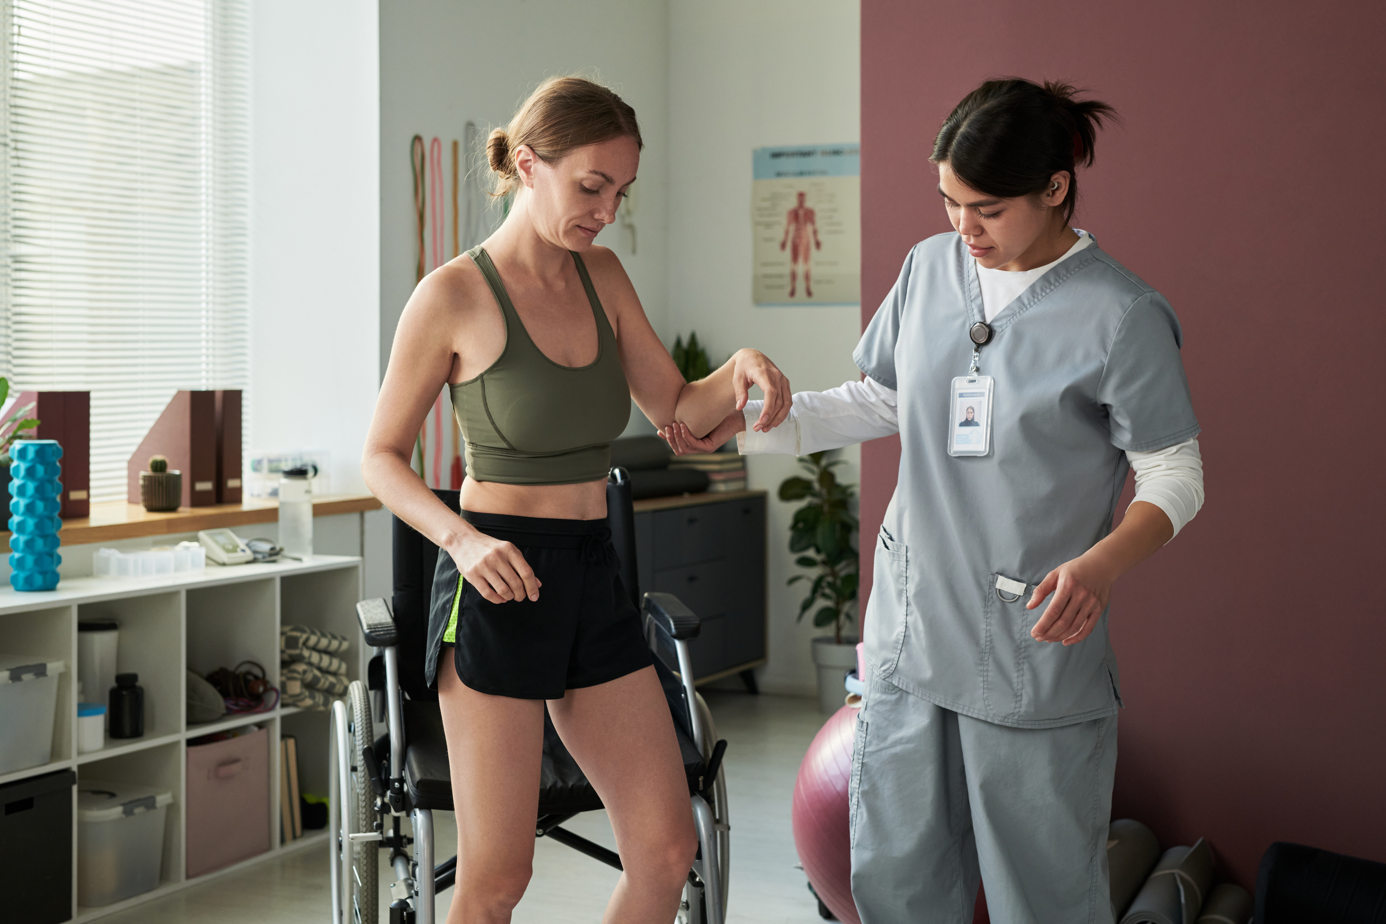

subregion koniński
Rehabilitacja od zaraz!
Wartość projektu: 6,3 mln zł
Dofinansowanie UE: 4,4 mln zł
Dofinanoswanie BP: 1,3 mln zł
Beneficjent i Partnerzy:
Fundacja Medycyna i Sztuka
Akademia Wychowania Fizycznego im. Eugeniusza Piaseckiego w Poznaniu
PCFF Centrum Medyczne Sp. z o.o.
01.03.2025 r.
-
29.02.2028 r.
Miejsca realizacji:
  Konin,
  Koło,
  Turek,
  Września,
  Brdów
Informacje w sprawie projektu:
https://rpz-rehabilitacja.pl/subregion-koninski
tel. 789 777 375 Konin
tel. 63 272 00 50 Koło
tel. 63 280 43 83 Turek
tel. 696 042 841 Września
tel. 609 354 993 Brdów
miejsca realizacji

Slide 10




subregion leszczyński
Beneficjent i Partnerzy:
Rehabilitacja medyczna szansą
na zdrowie
Wartość projektu: 5,8 mln zł
Dofinansowanie UE: 4,1 mln zł
Dofinanoswanie BP: 1,2 mln zł
Szpital Powiatowy w Rawiczu Sp. z o.o.
Wielkopolskie Samorządowe Centrum Kształcenia Zawodowego i Ustawicznego w Rawiczu.
01.05.2025 r.
-
30.04.2028 r.
Miejsca realizacji:
  Rawicz
Informacje w sprawie projektu:
https://www.szpitalrawicz.pl/rehabilitacja-medyczna-szansa-na-zdrowie/
tel. 65 537 62 81
miejsca realizacji

Slide 11


Materiał opracowany przez Departament Wdrażania Europejskiego Funduszu Społecznego m.in. na podstawie zapisów „Wielkopolskiego programu polityki zdrowotnej w zakresie rehabilitacji medycznej II”, danych z systemów informatycznych: CST2021 i LSI2021+ i stron internetowych projektów z wykorzystaniem zasobów i możliwości aplikacji Canva.

